Slide 1
მსოფლიო ოკეანის ტრანსფორმაციასთან დაკავშირებული პრობლემები გიგა მჟავანაძე ნუნუ ბერულავა ხელმძღვანელი: ასოცირ. პროფ. თენგიზ გორდეზიანი

Slide 3
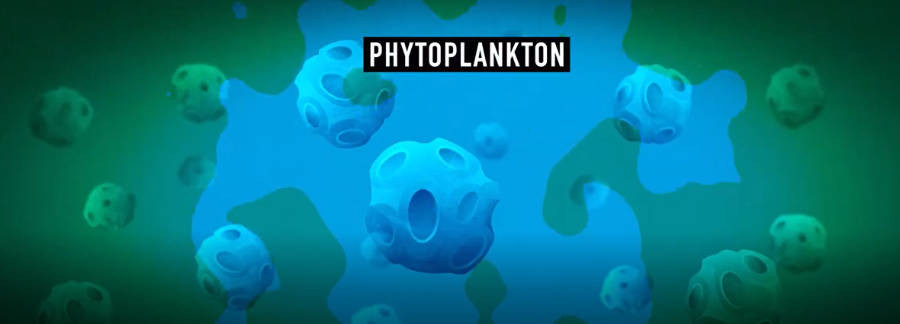
მთელი ოკეანის სიცოცხლეს უმეტესად ვეშაპები და დელფინები აბალანსებენ,როდესაც ისინი ზედაპირზე ჰაერის ჩასასუნთქად ადიან, ამ პროცესის დროს ანაყოფიერებენ პატარა წყალმცენარეებს, ფიტოპლანქტონებს.

Slide 4
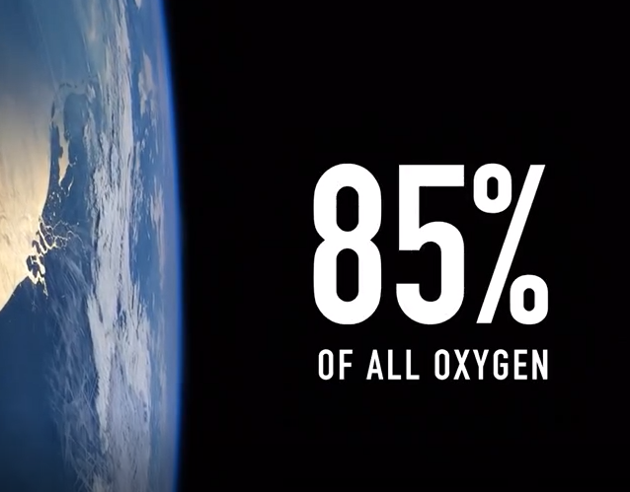
ფიტოპლანქტონების როლი.

Slide 5
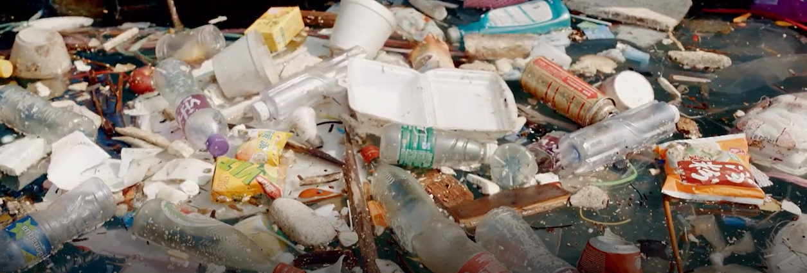
ადამიანის მიერ ჩაყრილი ნაგავი, პლასტმასები ოკეანეში. მიკროპლასტმასები

Slide 6
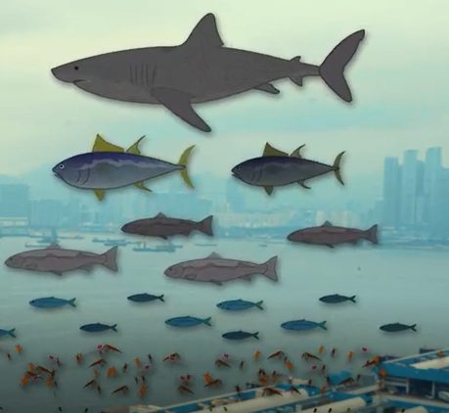
ინდუსტრიები: ვეშაპის, ზვიგენის, თევზების... რა გავლენა აქვს მსოფლიო ოკეანეზე? Hong Kong -ის ზვიგენის ფარფლების წვნიანი აზიაში..

Slide 7
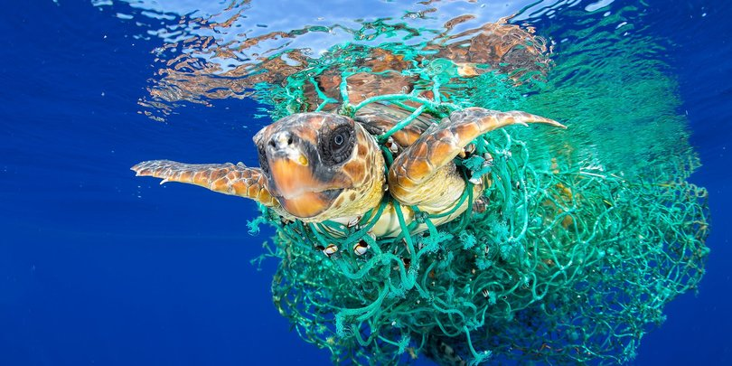
სათევზაო ბადეები

Slide 8
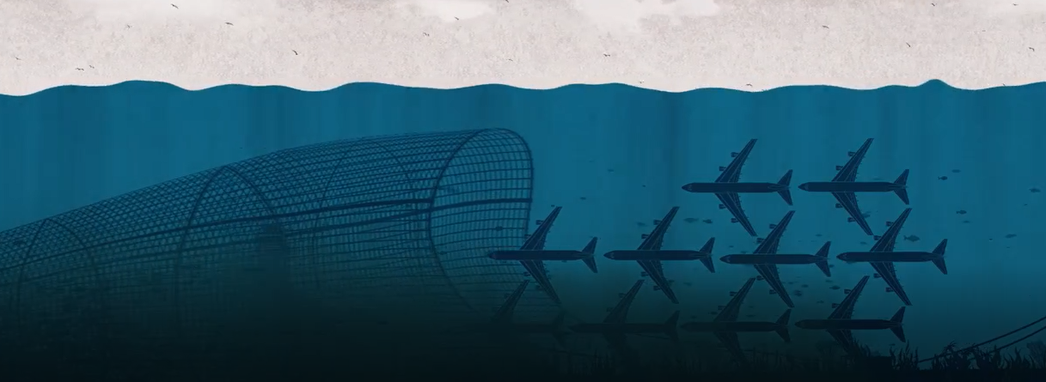
თროულინგი

Slide 9
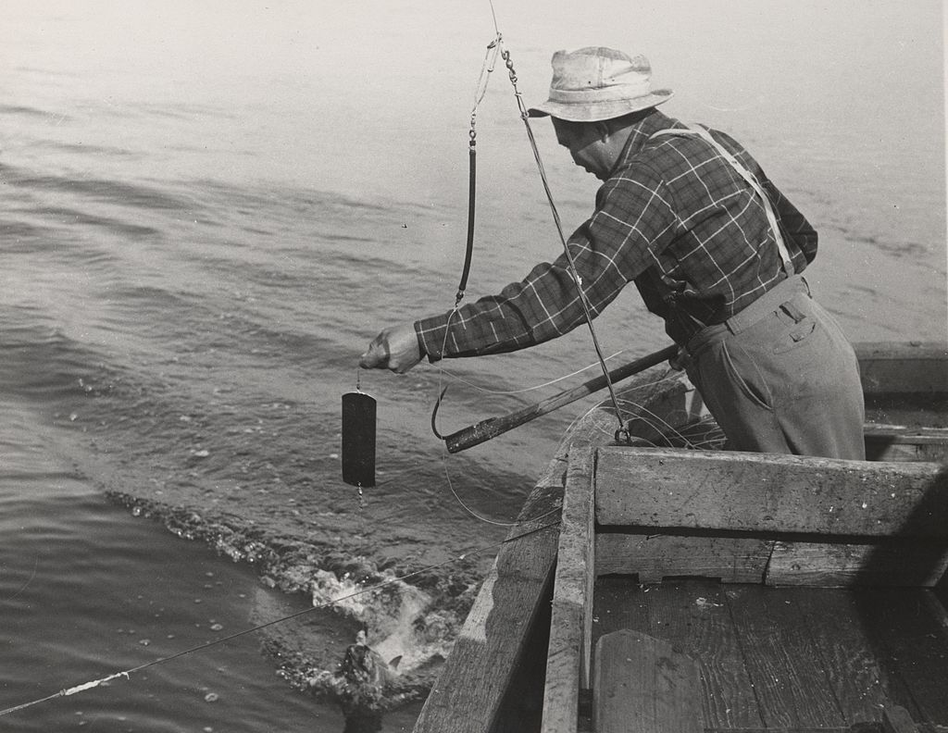
თროულინგის სატყუარას გარე შეფერილობას აძლევენ რომელიმე თევზისას, რათა მიიზიდონ სხვა თევზები

Slide 10
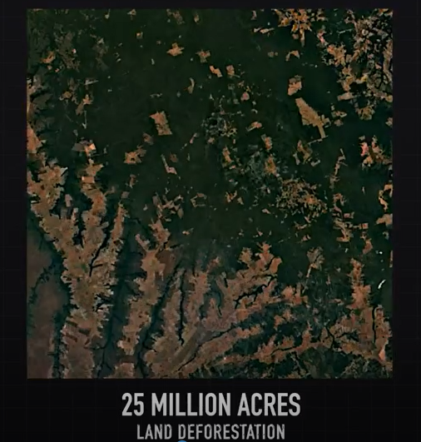
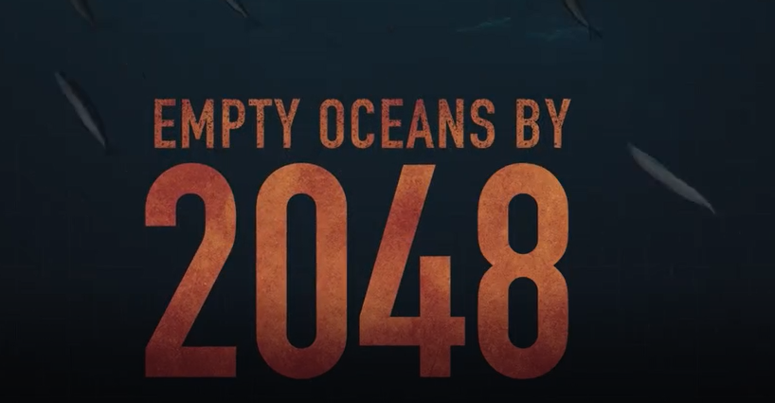
წყალმცენარეები

Slide 11
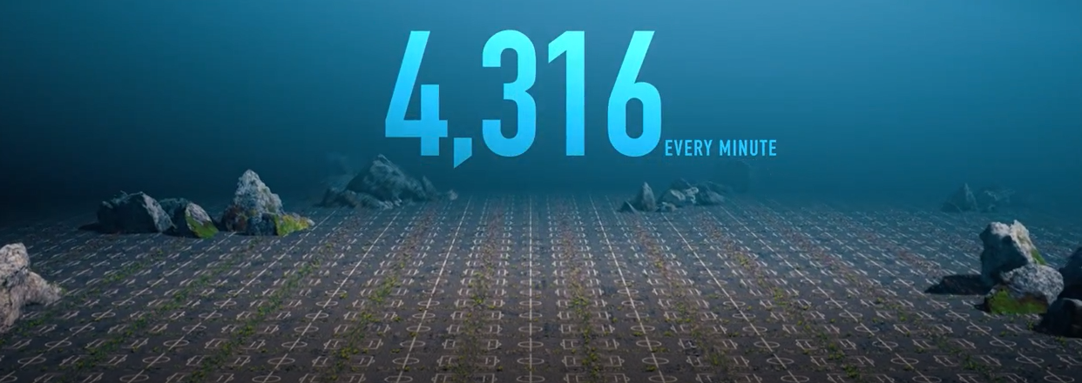
გრენლანდია, შვედეთი, გერმანია, თურქეთი, ესპანეთი, დიდი ბრიტანთი ,საფრანგეთი, პორტუგალია, იტალია, ირანი, ავსტრალია ერთად აღებული.

Slide 12
პლასტმასის ოკეანემდე მიღწევის ალბათობა

Slide 13
პლასტმასის ნარჩენებით მდინარეების დაბინძურება

Slide 15
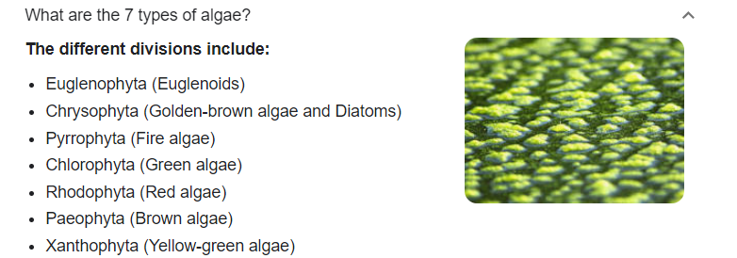

Slide 16
თროლინგის ვიდეო კადრები

Slide 17
ვიდეო კადრები დოკუმენტური ფილმიდან - Seaspiracy (ზღვის პირობა)

Slide 18
გმადლობთ ყურადღებისთვის

